Slide 1
COVID-19: Lage National, 27.05.2020 Informationen für den Krisenstab
Datenstand | Anzahl | Änderung zum Vortag |  | Inzidenz (Fälle/ 100.000 Einw.)
25.05.2020 0:00 Uhr |  | Ganze Zahl | Prozent
Bestätigte Fälle | 179.364 | +362 | +0,20% | 216
Verstorbene | 8.349 | +47 | +0,57% | 10,0
Anteil Verstorbene | 4,7%
Genesene | ca. 162.800
Schätzung der Reproduktionszahl (R)
(aus dem Lagebericht vom 26.05.2020)
Schätzung der Reproduktionszahl (R):
26.05.2020: 0,70 (95%-Präzisionsintervall: 0,59 – 0,82)
27.05.2020: 0,68 (95%-Präzisionsintervall: 0,57 – 0,79)
Schätzung eines stabileren R (7-Tage-R):
26.05.2020: 0,78 (95%-Präzisionsintervall: 0,72 – 0,84)
27.05.2020: 0,76 (95%-Präzisionsintervall: 0,70 – 0,81)
DIVI Datenstand 27.05.2020 | Anzahl | Änderung zum Vortag
Aktuell ITS | 763 | -58
Beatmet | 482 | -43
Notes:
Quelle: Ordner des aktuellen Lageberichts S:\Projekte\RKI_nCoV-Lage\3.Kommunikation\3.7.Lageberichte

Slide 2
Fälle und Todesfälle pro Bundesland (Datenstand: 27.05.2020. 00:00)
Bundesland | Fälle kumulativ | Differenz Vortag | Fälle kumulativ/ 100.000 Einw. | Fälle in den letzten 7 Tagen | 7-Tage-Inzidenz | Todesfälle | Todesfälle/ 100.000 Einw.
Baden-Württemberg | 34.500 | 34 | 312 | 311 | 2,8 | 1.724 | 15,6
Bayern | 46.458 | 2 | 355 | 631 | 4,8 | 2.404 | 18,4
Berlin | 6.673 | 21 | 178 | 128 | 3,4 | 193 | 5,1
Brandenburg | 3.246 | 10 | 129 | 33 | 1,3 | 154 | 6,1
Bremen | 1.322 | 9 | 194 | 65 | 9,5 | 42 | 6,1
Hamburg | 5.072 | 3 | 275 | 23 | 1,2 | 242 | 13,1
Hessen | 9.860 | 56 | 157 | 314 | 5,0 | 466 | 7,4
Mecklenburg-Vorpommern | 760 | 0 | 47 | 9 | 0,6 | 20 | 1,2
Niedersachsen | 11.678 | 32 | 146 | 330 | 4,1 | 578 | 7,2
Nordrhein-Westfalen | 37.541 | 146 | 209 | 712 | 4,0 | 1.577 | 8,8
Rheinland-Pfalz | 6.611 | 11 | 162 | 67 | 1,6 | 229 | 5,6
Saarland | 2.730 | 3 | 276 | 21 | 2,1 | 160 | 16,2
Sachsen | 5.247 | 11 | 129 | 69 | 1,7 | 208 | 5,1
Sachsen-Anhalt | 1.698 | 0 | 77 | 12 | 0,5 | 55 | 2,5
Schleswig-Holstein | 3.070 | 3 | 106 | 53 | 1,8 | 140 | 4,8
Thüringen | 2.898 | 21 | 135 | 109 | 5,1 | 157 | 7,3
Gesamt | 179.364 | 362 | 216 | 2.887 | 4,1 | 8.349 | 10,0
Stand: 25.05.2020 00:00 Uhr

Slide 3
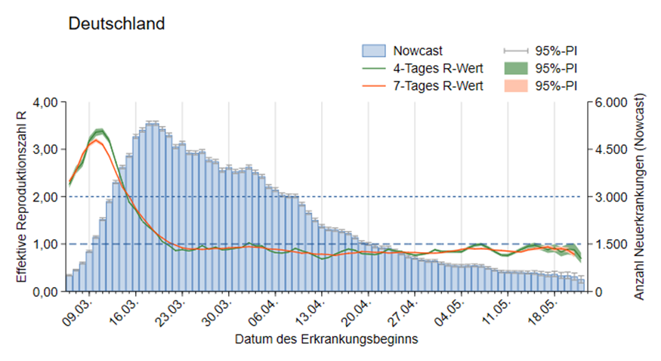
Nowcasting - Schätzung der Reproduktionszahl (R)
(aus dem Bericht an die Bundesländer vom 26.05.2020)
Notes:
„NC_AGsges_Range7_ma4.emf“
S:\Projekte\RKI_nCoV-Lage\2.Themen\2.1.Epidemiologie\Nowcasting\Do-Files\pics\Surveillance\
S:\Projekte\RKI_nCoV-Lage\3.Kommunikation\3.7.Lageberichte\2020-05-13\Nowcast
Aus Nowcasting Bericht für Bundesländer kopieren (Nowcasting_BL.docx)

Slide 4
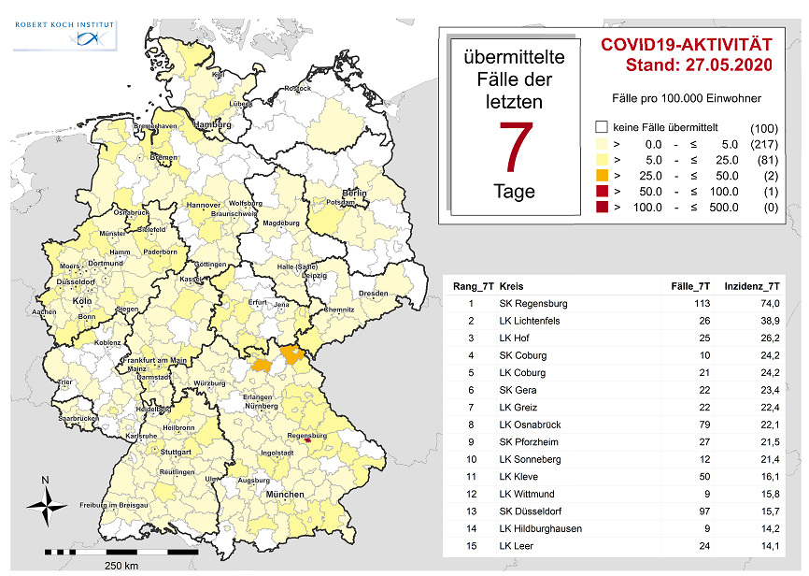
Geographische Verteilung in Deutschland: 7-Tage-Inzidenz
n = | 2.887
1 | LK mit 7-Tages-Inzidenz 51-100 Fälle/100.000 Einw.
0 | LK mit 7-Tages-Inzidenz 101-500 Fälle/100.000 Einw.

Slide 6
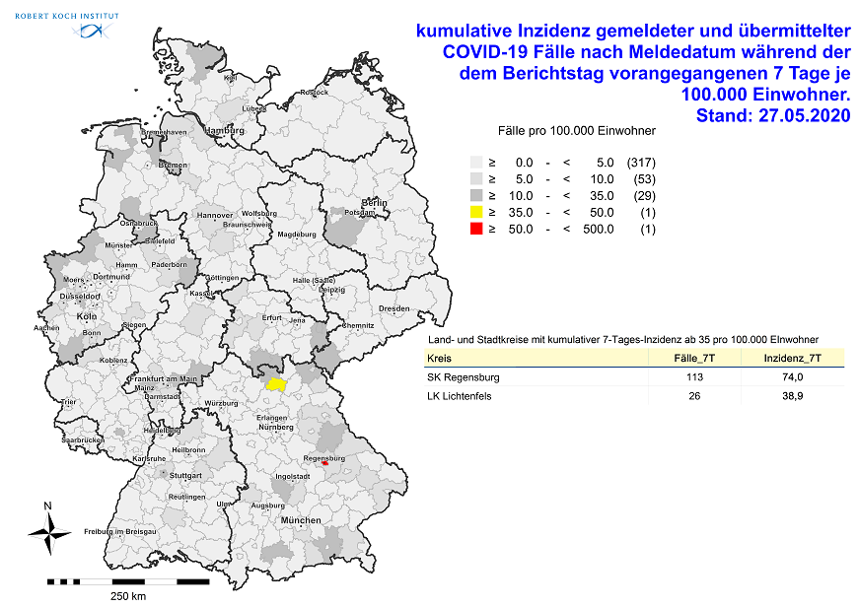
Landkreise mit 7-Tage-Inzidenzen mit >50 bzw. >35 Fälle pro 100.000 Einwohner
 | Landkreis | BL | Anmerkungen
 | SK Regensburg | BY | Ausbruch in Gemeinschaftsunterkunft für Asylsuchende, Reihentestungen
 | LK Lichtenfels | BY | Ausbruch in Pflegeheim mit > 20 Fällen

Slide 7
Aktuelle Ausbrüche (Infos aus den Landesbehörden/Landkreisen) (Datenstand: 26.05.2020)
Restaurantausbruch LK Leer, NI
(Stand 26.05.2020, 17:00 Uhr) → Presseservice Landkreis Leer:
Im LK Leer kam es zu einer Häufung von COVID-19-Fällen bei Teilnehmern einer geschlossenen Gesellschaft in einem wiedereröffneten Restaurant.
Nach Ermittlungen des Gesundheitsamt gab es Hinweise, dass Kontaktbeschränkungen nicht eingehalten wurden. Diesen Hinweisen wird derzeit weiter nachgegangen.
Mit Stand des 26.05.2020 wurden 23 Teilnehmende und 4 Kontaktpersonen positiv getestet; für 154 Kontaktpersonen wurde eine Quarantäne angeordnet.
Gottesdienst, Frankfurt am Main, HE
(Stand 26.05.2020; 09:53 Uhr) → E-Mail des Hessischen Ministeriums für Soziales und Integration Krisenstab Corona:
Aktuell wird ein COVID-19-Ausbruchsgeschehen im Umfeld einer freien baptistischen Gemeinde in Frankfurt untersucht. Eine Testung der ermittelten Kontaktpersonen auf SARS-CoV-2, die bisher aus Frankfurt sowie 5 weiteren Landkreisen (2 in BY) stammen, wurde veranlasst. Mit Stand 24.05.2020 wurden 109 Fälle identifiziert und im elektronischen Meldesystem erfasst, davon erfüllen 107 die RKI-Referenzdefinition. Die Ermittlungen zu den Umständen des Ausbruchs dauern noch an.

Slide 8
Aktuelle Ausbrüche (Infos aus der Presse) (Datenstand: 26.05.2020)
Pflege- und Seniorenheim, Düsseldorf, NW
(Stand 25.05.2020)
23 Bewohner von Pflege- und Seniorenheim positiv getestet
Logistikzentrum, Ebersberg, BY
(Stand 26.05.2020)
19 neue Fälle in Logistikzentrum der Bekleidungsfirma Schustermann und Borenstein in Poing seit 07.05.2020, damit insgesamt 100 Fälle seit März
Briefzentrum, Potsdam-Mittelmark, BB
(Stand 26.05.2020)
1 Person hat 4 weitere infiziert, 100 Personen in Quarantäne
Hautpschule, Münster, NW
(Stand 26.05.2020)
6 Fälle, Reihentestungen bei 250 ergeben 1 weiteren Fall (270 Schüler und 30 Lehrkräfte in Quarantäne)
Schlachtbetrieb, Kreis Borken/Groenlo (Niederlande), NW
(Stand 26.05.2020)
54 der positiv getesteten Beschäftigten wohnen im Kreis Borken (657 Beschäftigte in der vergangenen Woche getestet, 147 der positiv Getesteten sind in Dtl. untergebracht)

Slide 9
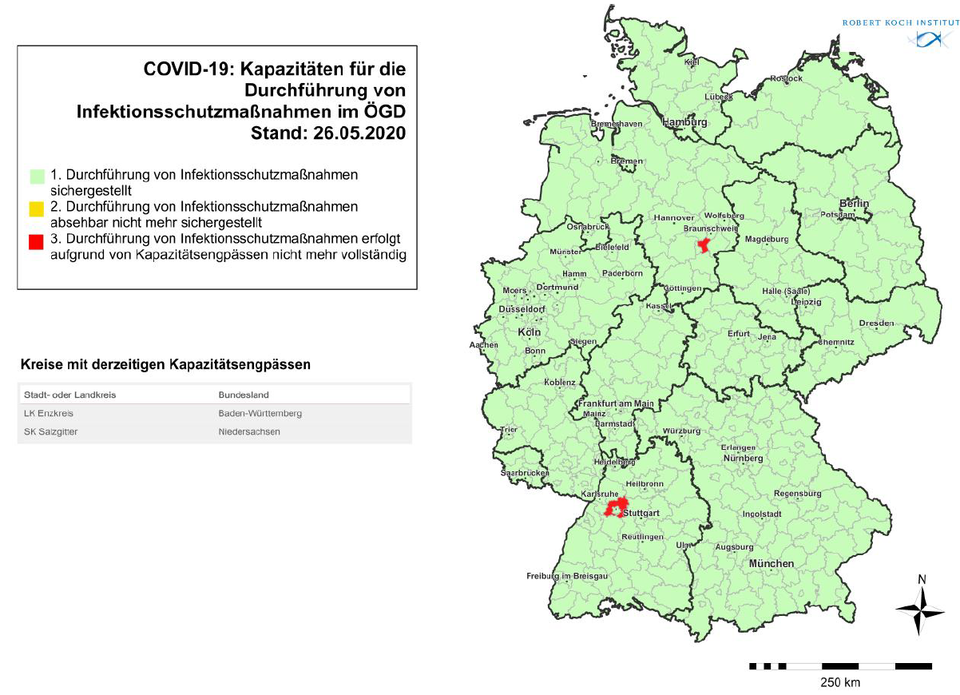
Überlastungsanzeigen
(aus dem Bericht vom 26.05.2020)
Notes:
Nur Mittwochs: aus dem Wochenbericht_Kapazitätserfassung von Epialert ans BMG (vom Dienstag)

Slide 10
Anzahl Labortestungen (Datenstand 19.05.2020)
KW | Anzahl Testungen | Positiv getestet | Anzahl übermittelnde Labore
Bis einschließlich KW10 | 124.716 | 3.892 (3,1%) | 90
11 | 127.457 | 7.582 (5,9%) | 114
12 | 348.619 | 23.820 (6,8%) | 152
13 | 361.515 | 31.414 (8,7%) | 151
14 | 408.348 | 36.885 (9,0%) | 154
15 | 379.233 | 30.728 (8,1%) | 163
16 | 330.027 | 21.993 (6,7%) | 167
17 | 361.999 | 18.052 (5,0%) | 177
18 | 325.259 | 12.585 (3,9%) | 174
19 | 402.044 | 10.746 (2,7%) | 181
20 | 425.842 | 7.060 (1,7%) | 176
Summe | 3.595.059 | 204.757 (5,7%)
Aktualisierte Zahlen noch nicht verfügbar!
(Probleme mit Voxco)
KW, für die die Angabe prognostisch erfolgt ist: | KW11 | KW12 | KW13 | KW14 | KW15 | KW16 | KW17 | KW18 | KW19 | KW20 | KW21
Anzahl übermittelnde Labore | 28 | 93 | 111 | 113 | 132 | 112 | 126 | 133 | 137 | 134 | 136
Testkapazität pro Tag | 7.115 | 31.010 | 64.725 | 103.515 | 116.655 | 123.304 | 136.064 | 141.815 | 153.698 | 157.150 | 159.418
Neu ab KW15: wöchentliche Kapazität anhand von Wochenarbeitstagen | - | - | - | - | - | 730.156 | 818.426 | 860.494 | 964.962 | 1.038.223 | 1.050.676
In KW 20 gaben 27 Labore einen Rückstau von insgesamt 1379 abzuarbeitenden Proben an. 36 Labore nannten Lieferschwierigkeiten für Reagenzien
Notes:
Nur Mittwochs

